Slide 1
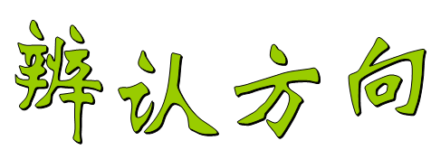
问题
探究
拓展
练习
绿色圃中小学教育网http://www.lspjy.com

Slide 2
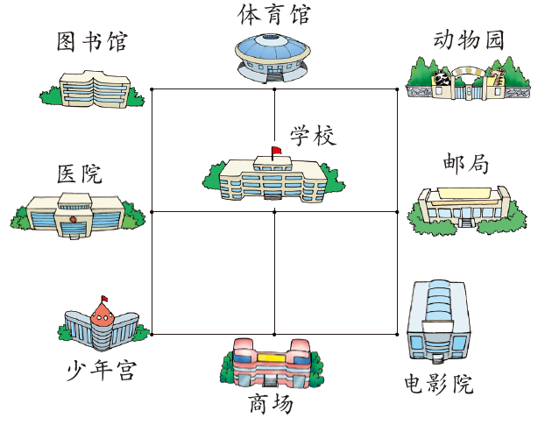
体育馆在学校的 面，商场在学校的 面，
医院在学校的 面，邮局在学校的 面。
北
南
西
东
绿色圃中小学教育网http://www.lspjy.com

Slide 3
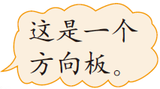
绿色圃中小学教育网http://www.lspjy.com
西北
北i
东北
西
东
i
i
西南
南
东南
i
绿色圃中小学教育网http://www.lspjy.com

Slide 4
西北
北
东北
西
东
绿色圃中小学教育网http://www.lspjy.com
西南
南
东南

Slide 5
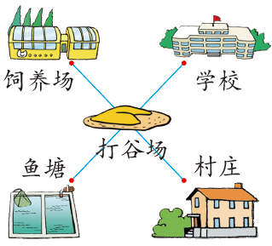
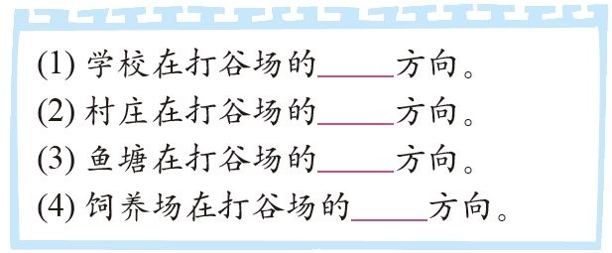
东北
东南
西南
西北
绿色圃中小学教育网http://www.lspjy.com

Slide 6
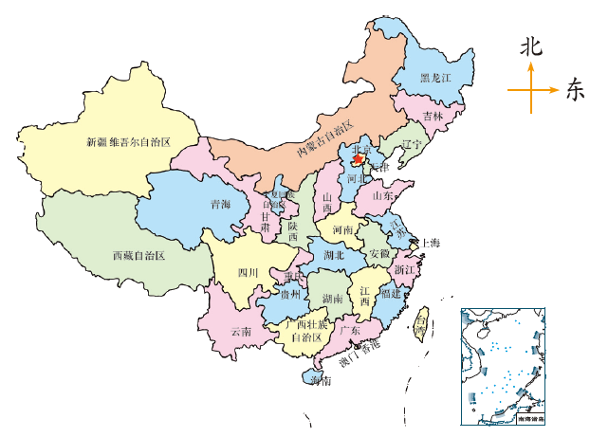
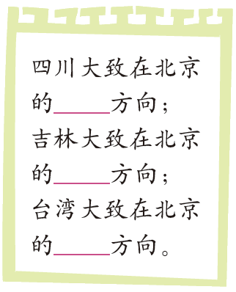
西南
东北
东南

Slide 7
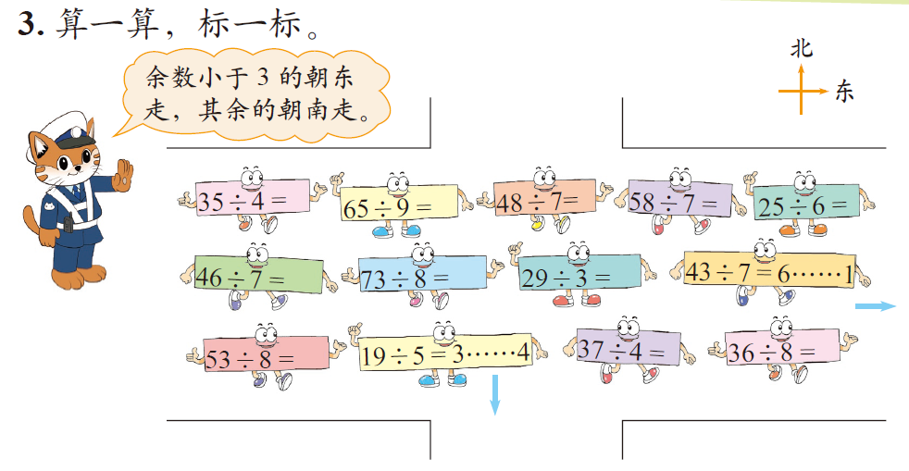

Slide 8
你学到了什么？

